Slide 2
Informasjonsmøte

Slide 3
Kamper og forfall

Slide 4
Kamper
I MinHåndball-appen eller i TA – husk å sjekke appen ofte!
    Den kan logge ut iblant, så husk å dobbeltsjekke om du er innlogget
Utrolig viktig å sjekke MAIL ofte – regionen kommuniserer via mail (endring av kamper, forfall, kurs, arrangementer o.l.)
Her ser du kamper du skal dømme og spille – gjør planlegging enkelt
Synkroniser appen med telefonkalender: Innstillinger (tannhjul) -> huk av «Varsler for dommeroppdrag»
Etter hver kamp skal du signere med PIN-koden din
    Trykk på «Profil» (bilde av et menneske)
    Trykk «Hent PIN»

Slide 5
Dommerutvikler
Det kan hende du får dommerutvikler på besøk – det er bare for å hjelpe og veilede deg
Dersom du må melde forfall og det er dommerutvikler satt opp, må du gi beskjed!
Når du har dommerutvikler, vil det bli skrevet rapport med tilbakemeldinger. Det finner du i TA:
    Logg inn i TA -> trykk på «Observasjoner» -> sjekk at du er inne på riktig sesong øverst -> trykk på «Av meg» -> finn kampen du skal sjekke, og trykk «Opprett skjema». Du må fylle ut egen vurdering før du får se dommerutviklerens vurdering
    Gå tilbake til TA -> trykk på «Fra mine kamper» -> under «Status» trykker du på «Levert». Da får du opp alle skjemaene som er fylt ut og levert av dommerutvikler

Slide 6
Forfall
Forfall meldes til dommerkontakt i klubb i god tid! Her må alle være flinke til å planlegge og gi beskjed tidlig! Du står som ansvarlig for kampene så lenge navnet ditt fremdeles står på kampen
Når du/dommerkontakt har funnet ny(e) erstatter(e) til kampene, skal dommerkontakten sende inn søknad om fritak til regionen
Dersom du takker ja til en kamp der du ikke har blitt lagt inn ennå, skal du gjøre følgende:
    Trykk på «dommer ikke møtt» ved siden av navnet til en av dommerne som ikke er der
    Skriv inn ditt eget navn
I mange av tilfellene er søknad om fritak sendt inn etter endt arbeidstid/i løpet av helgen, og da vil du bli lagt inn dagen etter/uken etter helgen. Du får ikke sendt regning før det er gjort. Er ikke kampen lagt inn i dagboka må du gi beskjed til dommerkontakt/regionen

Slide 7
Dommerregning

Slide 8
Dommerregning
Barnekamper (9-10-11 og eventuelt 12 år for de som har avtaler) sendes på samme måte til klubb
12 år og oppover skal legges inn i Idrettsoppgjør
Se brukerveiledning her – husk å legge inn kontonummer i TA!

Slide 9
Aktivitet i regionen

Slide 10
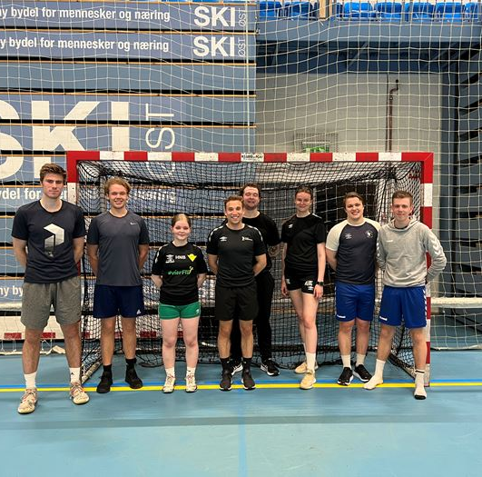
Utviklingsgrupper
For de som ønsker å bruke tid på dømming, satse, ha egen dommerutvikler (trener)
Første stopp: Boblene

Slide 11
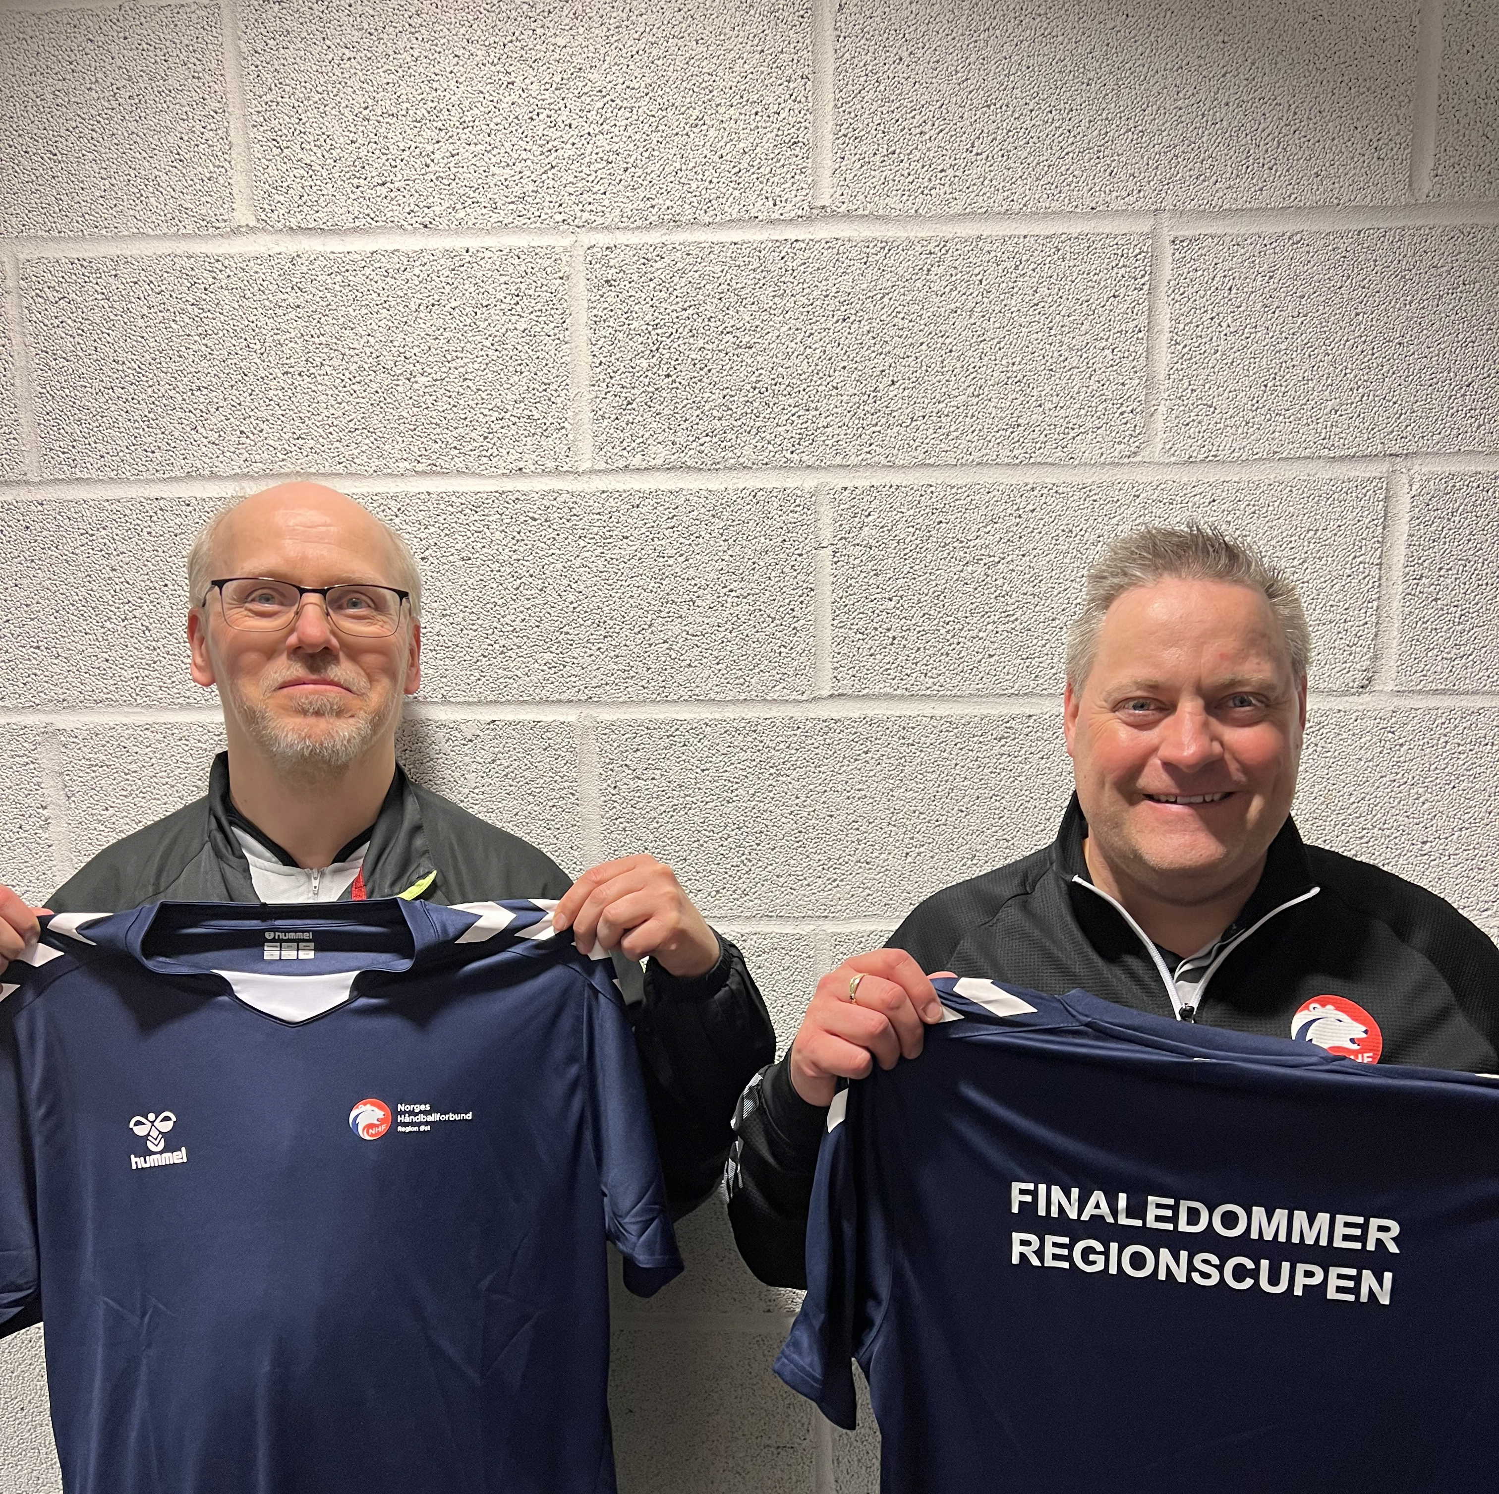
Aktivitet i regionen
På handball.no, under Region Øst, finner du all informasjon du trenger. Bli kjent med nettsiden
Eget årshjul for dommere, der du kan se all aktivitet og planlegge helgene dine
Regelquiz – den kan du ta hver måned for å teste regelkunnskaper. Det er anonymt, og du får svarene rett etter at du har sendt inn

Slide 12
Fordeler med å dømme

Slide 13

Fordeler med å dømme
Aktiv spiller – øker spilleforståelse
Lærer regler
Bidrar i håndballen i en annen rolle – klubben er avhengig av deg som dommer!
Lederutdanning
Utvikler kommunikasjonsferdigheter
Skaper relasjoner
Lærer å ta selvstendige og raske avgjørelser
Kan bruke dommerkontakt som referanse på CV når man skal søke jobb

Slide 14
